Slide 1
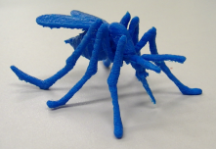
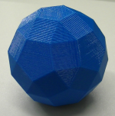
平成２６・２７年度文部科学省受託事業 「支援機器等教材を活用した指導方法充実事業」報告会 １．日 時 平成２８年２月１９日（金） １４：３０～１７：００ ２．会 場 筑波大学附属視覚特別支援学校 ４２０大会議室 （東京都文京区目白台3-27-６ 電話：03-3943-5421 FAX03-3943-5410） ＊道順については、以下をご参照ください。 http://www.nsfb.tsukuba.ac.jp/annaizu/annaizu_d.html ３．内 容 ・事業の経過と成果報告 ・３Ｄデータのデータベースについての説明と実際の活用法 ・今後の展開 ４．参加費 無料 ５．申込み・問合せ 副校長 星 祐子 ☎: 03-3943-5410 e-mail: hoshi@nsfb.tsukuba.ac.jp
・

